Slide 1
Достопримечательности Санкт-Петербурга
Работу выполнил:
Долгополов Данила

Slide 2
Предлагаю пройтись по достопримечательностям Санкт - Петербурга
Александро-Невская Лавра
Государственный Русский музей
Большой каскад в Петергофе
Васильевский остров
Дворец «Марли»
Дворец Монплезир
Дворец Монплезир
Дворцовые конюшни Петергофа
Дворцовый мост в Санкт-Петербурге
Музей современного искусства Эрарта

Slide 3
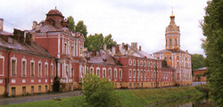
Александро-Невская Лавра
Это место называют сердцем Петербурга. Свято-Троицкую Александро-Невскую лавру, тогда еще мужской монастырь, приказал строить Петр I на предполагаемом месте знаменитой Невской битвы. Позже историками было доказано, что бой проходил выше по Неве. Тем не менее лавра посвящена подвигу новгородского князя и Святой Троице.

Slide 4
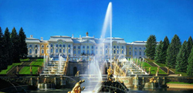
Большой каскад в Петергофе
Триумф, торжество, победа — вот какой смысл заложен в одном из самых красивых фонтанных комплексов мира, в блестящем памятнике искусства барокко, в легендарном Большом каскаде Петергофа. Но этот каскад — не просто шедевр в архитектурном плане, но и кульминация дворцово-паркового комплекса Петра.

Slide 5
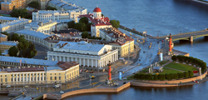
Васильевский остров
Изначально Васильевский остров проектировался как центр Санкт-Петербурга, в пределах которого размещались бы все наиболее важные государственные объекты. Однако довольно быстро стало ясно, что для подобных целей было выбрано не самое удачное место.

Slide 6
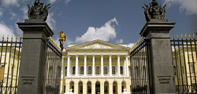
Государственный Русский музей
Русский музей — крупнейшее в мире собрание отечественного искусства. В настоящее время в собрании музея насчитывается более 320 тыс. экспонатов, представляющих отечественное искусство с XI в. до наших дней.

Slide 7
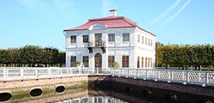
Дворец «Марли»
Дворец «Марли», который появился на свет благодаря визиту Петра I в 1717 г. в резиденцию французского короля Людовика XIV Марли-ле-Руа, считается самой скромной, изящной и при этом исключительно грациозной постройкой в Петергофе.

Slide 8
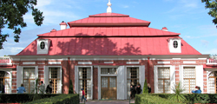
Дворец Монплезир
Прогулка по Монплезиру — удовольствие поистине царское. У подножья его тихо шепчут волны Финского залива, вокруг шумит изумрудная листва петергофского парка, а само здание дворца начала 18 века может дать фору любому замку с дальних берегов Луары по своей изящности и оригинальности.

Slide 9
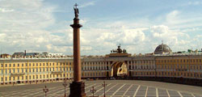
Дворцовая площадь в Петербурге
Дворцовая площадь — главная площадь Санкт-Петербурга, архитектурный ансамбль которой сформировался во второй половине XVIII — первой половине XIX века. Название площади дал Зимний дворец, южным фасадом выходящий на площадь.

Slide 10
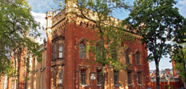
Дворцовые конюшни Петергофа
Феномен русской усадьбы, показывающий размах нашей славянской души — это гигантские конюшни, которые по своим размерам, отделке и архитектуре больше похожи на вполне самостоятельные дворцовые комплексы или имения.

Slide 11
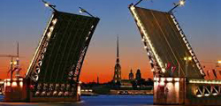
Дворцовый мост в Санкт-Петербурге
Из всего списка достопримечательностей, которыми буквально напичкан Санкт-Петербург, все же можно выделить несколько наиболее знаковых. Как правило, символами города называют Исаакиевский собор, храм Спаса-на-Крови, Петропавловскую крепость.

Slide 12
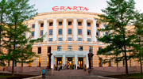
Музей современного искусства Эрарта
Эрарта — крупнейший в России частный музей современного искусства. На его пяти этажах размещаются музейная коллекция, временные выставки, кафе, ресторан и магазины. Постоянная коллекция музея насчитывает более 2800 работ художников из самых разных уголков России. При покупке билета онлайн — проход без очереди.

